Slide 1
IV НАУЧНО-МЕТОДИЧЕСКАЯ ДЕКАДА «АКТУАЛЬНЫЕ ВОПРОСЫ НАУКИ И ПРАКТИКИ В ОБРАЗОВАТЕЛЬНОМ ПРОСТРАНСТВЕ РЕГИОНА»
Реализация проекта наставничества муниципальной базовой площадки.
Формы методической работы с педагогами.
Фадеева Елена Александровна,
старший воспитатель
МДОУ № 83 «Вишенка» г. Вологды,
почетный работник общего образования РФ
15–16 ноября 2023 г.

Slide 2
IV НАУЧНО-МЕТОДИЧЕСКАЯ ДЕКАДА «АКТУАЛЬНЫЕ ВОПРОСЫ НАУКИ И ПРАКТИКИ В ОБРАЗОВАТЕЛЬНОМ ПРОСТРАНСТВЕ РЕГИОНА»
Эффективная организация образовательного процесса в ДОО
Профессиональная компетентность педагогов
показатели:
способность к самообразованию
стремление к
самосовершенствованию
повышение качества образовательного процесса
критерии:
творческий рост
внедрение современных педагогических технологий

Slide 3
IV НАУЧНО-МЕТОДИЧЕСКАЯ ДЕКАДА «АКТУАЛЬНЫЕ ВОПРОСЫ НАУКИ И ПРАКТИКИ В ОБРАЗОВАТЕЛЬНОМ ПРОСТРАНСТВЕ РЕГИОНА»
повышение профессиональной компетентности педагогов
организация образовательного процесса в условиях базовой площадки
Цель деятельности базовой площадки ДОО –
разработка инновационных проектов, приоритетных для развития российской и региональной системы образования

Slide 4
Переход от финансовой грамотности как набора знаний, умений и навыков к финансовой культуре, которая включает в себя ценности, установки и поведенческие практики
IV НАУЧНО-МЕТОДИЧЕСКАЯ ДЕКАДА «АКТУАЛЬНЫЕ ВОПРОСЫ НАУКИ И ПРАКТИКИ В ОБРАЗОВАТЕЛЬНОМ ПРОСТРАНСТВЕ РЕГИОНА»
«Стратегия повышения финансовой грамотности населения в РФ с 2023 до 2030 года»
МДОУ № 83 «ВИШЕНКА» г. Вологды
с 2020 года
муниципальная базовая площадка на тему:
«Финансовая грамотность – как элемент социализации дошкольников в современном мире»

Slide 5
IV НАУЧНО-МЕТОДИЧЕСКАЯ ДЕКАДА «АКТУАЛЬНЫЕ ВОПРОСЫ НАУКИ И ПРАКТИКИ В ОБРАЗОВАТЕЛЬНОМ ПРОСТРАНСТВЕ РЕГИОНА»
ФОП ДО
ФОП ДО
МДОУ № 83 «ВИШЕНКА» г. Вологды
муниципальная базовая площадка на тему:
«Финансовая грамотность – как элемент социализации дошкольников в современном мире»

Slide 6
методическое пространство
IV НАУЧНО-МЕТОДИЧЕСКАЯ ДЕКАДА «АКТУАЛЬНЫЕ ВОПРОСЫ НАУКИ И ПРАКТИКИ В ОБРАЗОВАТЕЛЬНОМ ПРОСТРАНСТВЕ РЕГИОНА»
1 ступень –
организация работы на уровне ДОО
2 ступень –
организация деятельности на муниципальном уровне
3 ступень –
организация деятельности на региональном уровне
МДОУ № 83 «ВИШЕНКА»
«Школа наставничества»
сотрудничество с сетевыми партнерами,
организация ОГМ, ГМО
сетевое взаимодействие

Slide 7
IV НАУЧНО-МЕТОДИЧЕСКАЯ ДЕКАДА «АКТУАЛЬНЫЕ ВОПРОСЫ НАУКИ И ПРАКТИКИ В ОБРАЗОВАТЕЛЬНОМ ПРОСТРАНСТВЕ РЕГИОНА»
1 ступень –
организация работы на уровне ДОО
«Школа наставничества»
Цель «Школы наставничества» - создание канала эффективного обмена личностным, жизненным и профессиональным опытом для каждого субъекта образовательной деятельности.
Наставничество – это постоянный диалог, межличностная коммуникация,
одна из форм передачи педагогического опыта, в ходе которой начинающие
педагоги практически осваивают профессиональные приемы
под непосредственным руководством педагога-мастера.

Slide 8
IV НАУЧНО-МЕТОДИЧЕСКАЯ ДЕКАДА «АКТУАЛЬНЫЕ ВОПРОСЫ НАУКИ И ПРАКТИКИ В ОБРАЗОВАТЕЛЬНОМ ПРОСТРАНСТВЕ РЕГИОНА»
1 ступень –
организация работы на уровне ДОО
профессиональные объединения:
«педагогический дуэт»
«творческая мастерская»
«рабочая группа»
«Школа наставничества»
по направлению «экономическое воспитание»

Slide 9
IV НАУЧНО-МЕТОДИЧЕСКАЯ ДЕКАДА «АКТУАЛЬНЫЕ ВОПРОСЫ НАУКИ И ПРАКТИКИ В ОБРАЗОВАТЕЛЬНОМ ПРОСТРАНСТВЕ РЕГИОНА»
«педагогический дуэт»
один из видов наставничества, межличностная коммуникация,
постоянный диалог, открытое двустороннее взаимодействие
в различной обстановке
добровольности
целенаправленности
учета интересов всех субъектов
взаимодействия
принципы
работа без принуждения
наставник: развитие деловых качеств, снижение риска профессионального выгорания
рефлексивности
наставляемый: получение знаний, развитие компетенций, повышение профессионального уровня
администрация ДОО: построение конструктивных взаимоотношений между сотрудниками

Slide 10
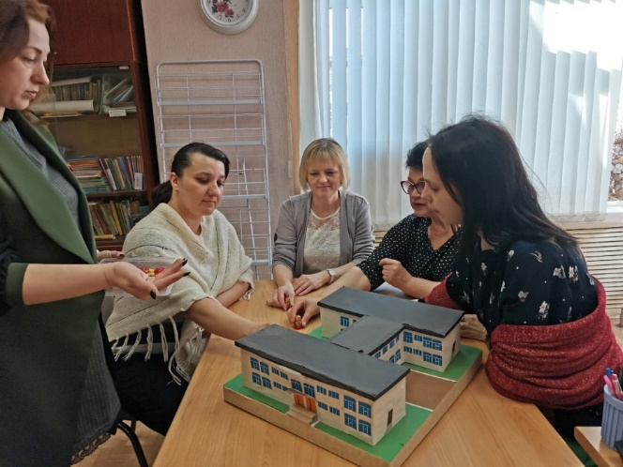
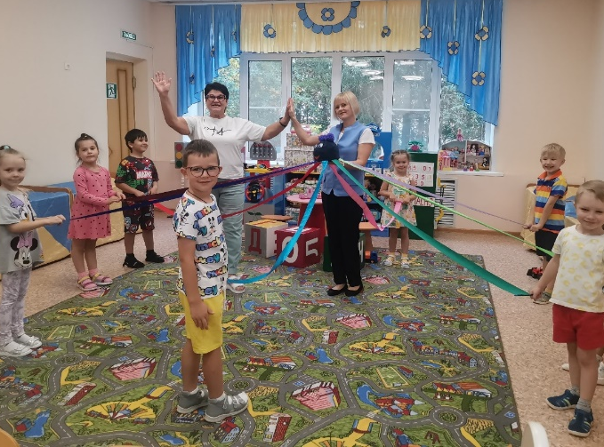
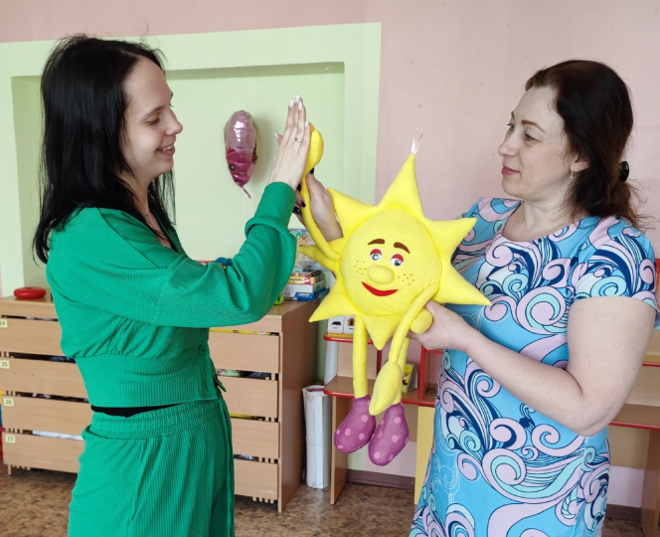
IV НАУЧНО-МЕТОДИЧЕСКАЯ ДЕКАДА «АКТУАЛЬНЫЕ ВОПРОСЫ НАУКИ И ПРАКТИКИ В ОБРАЗОВАТЕЛЬНОМ ПРОСТРАНСТВЕ РЕГИОНА»
Формы деятельности «педагогического дуэта»
имитационные игры
квик – настройка

Slide 11
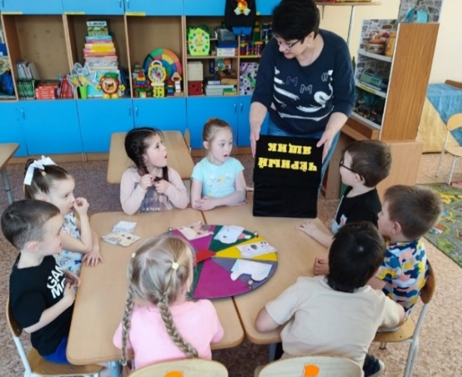
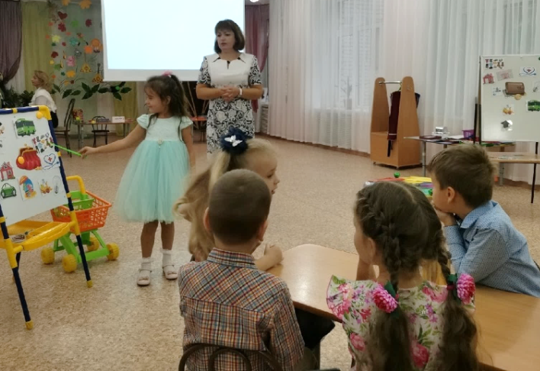
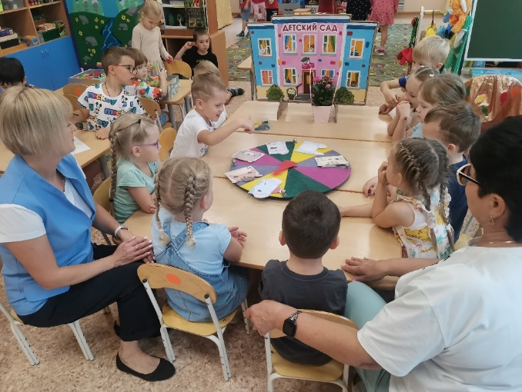
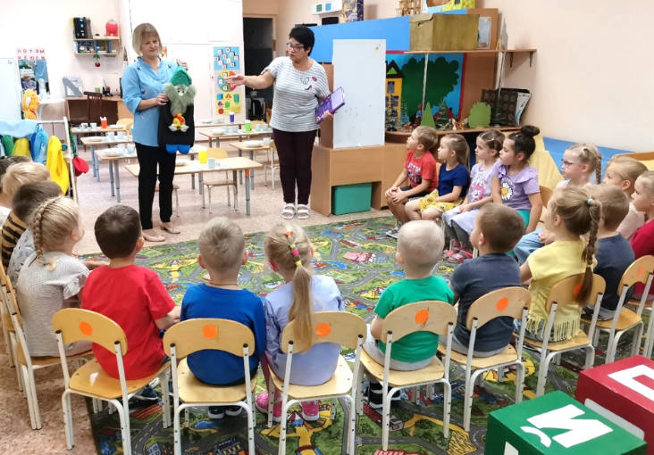
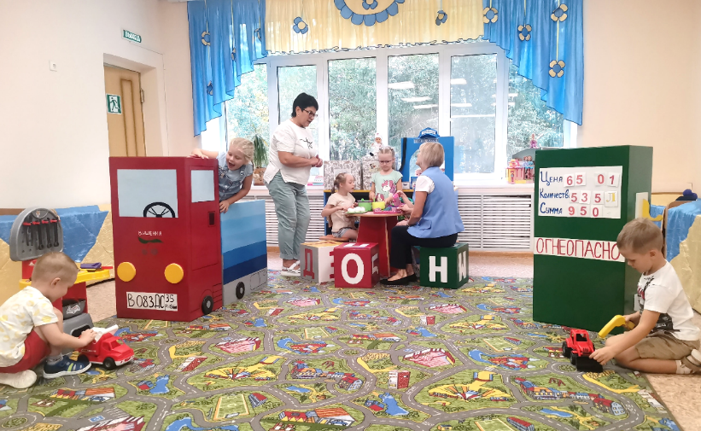
IV НАУЧНО-МЕТОДИЧЕСКАЯ ДЕКАДА «АКТУАЛЬНЫЕ ВОПРОСЫ НАУКИ И ПРАКТИКИ В ОБРАЗОВАТЕЛЬНОМ ПРОСТРАНСТВЕ РЕГИОНА»
Формы деятельности «педагогического дуэта»
мастер–класс
знакомство с авторскими находками

Slide 12
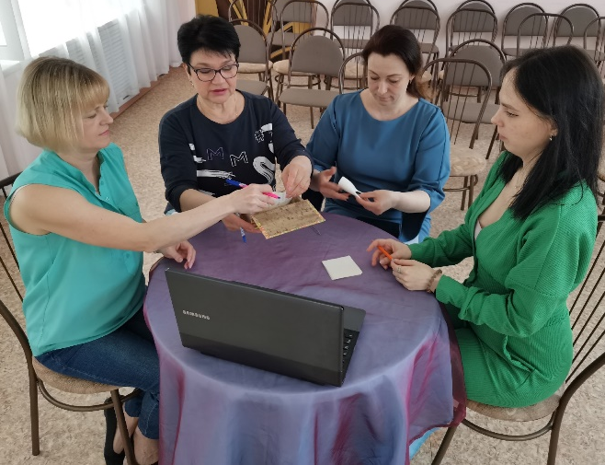
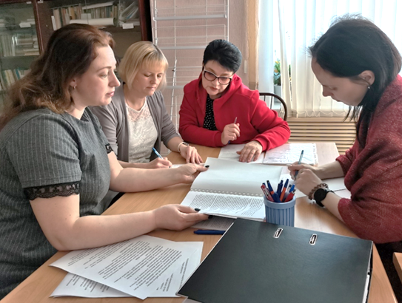
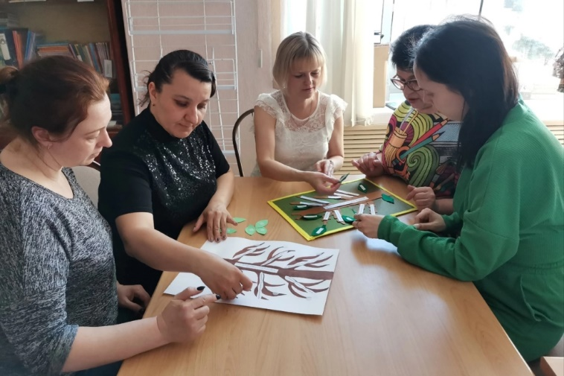
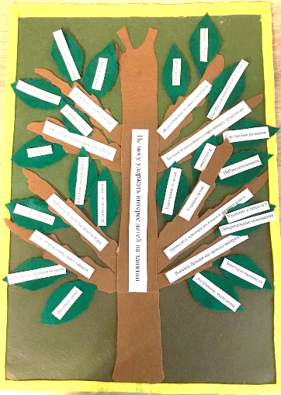
IV НАУЧНО-МЕТОДИЧЕСКАЯ ДЕКАДА «АКТУАЛЬНЫЕ ВОПРОСЫ НАУКИ И ПРАКТИКИ В ОБРАЗОВАТЕЛЬНОМ ПРОСТРАНСТВЕ РЕГИОНА»
Формы деятельности «педагогического дуэта»
коучинг-сессия -
«Древо решений»
развивающее консультирование, интерактивное общение, дискуссия
наглядно показывает
причинно – следственные связи

Slide 13
«рабочая группа» по реализации экономического направления
обеспечивает педагогам «горизонтальный рост»
IV НАУЧНО-МЕТОДИЧЕСКАЯ ДЕКАДА «АКТУАЛЬНЫЕ ВОПРОСЫ НАУКИ И ПРАКТИКИ В ОБРАЗОВАТЕЛЬНОМ ПРОСТРАНСТВЕ РЕГИОНА»
«мониторинговая служба»
служба по взаимодействию с родителями
служба по взаимодействию с сетевыми партнерами
микрогруппы
подбор инструментария, мониторинговые исследования
«рекламная служба»
информационная поддержка,
продвижение инновационной деятельности на 2 уровне

Slide 14
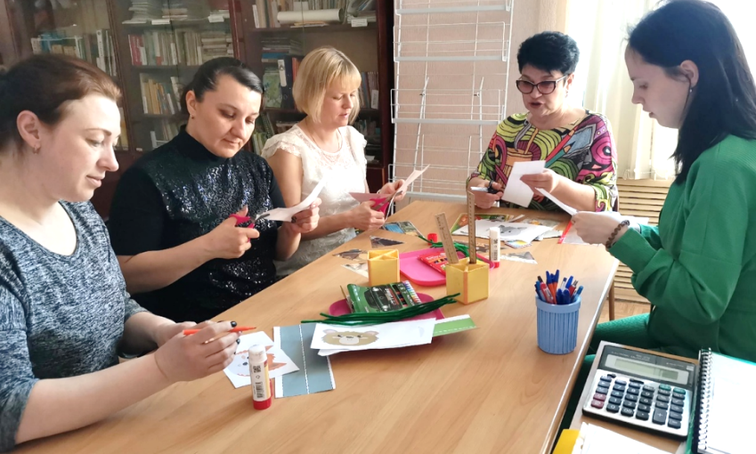
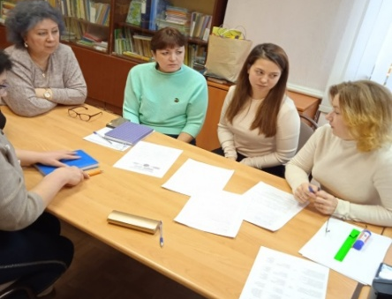
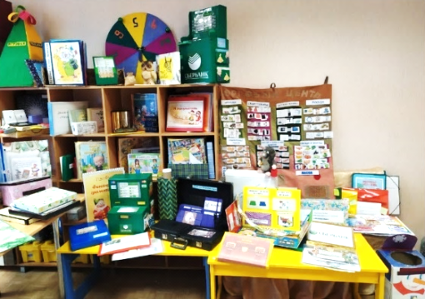
IV НАУЧНО-МЕТОДИЧЕСКАЯ ДЕКАДА «АКТУАЛЬНЫЕ ВОПРОСЫ НАУКИ И ПРАКТИКИ В ОБРАЗОВАТЕЛЬНОМ ПРОСТРАНСТВЕ РЕГИОНА»
«творческая мастерская»
разработка положений конкурсов, выставок, мероприятий с учетом направленности углубленной работы детского сада, и их организация
Задачи «творческой мастерской» и «рабочей группы»:
повышать теоретический, научно-методический уровень подготовки педагогов по вопросам экономического воспитания дошкольников;
выявлять, обобщать и распространять педагогический опыт творчески работающих педагогов.

Slide 15
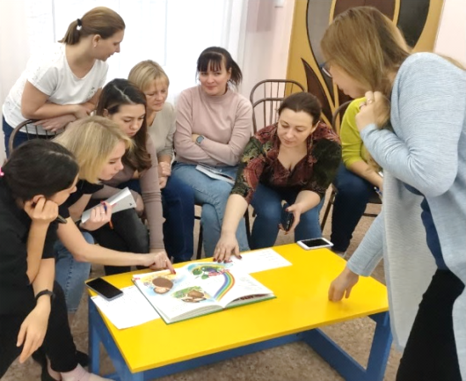
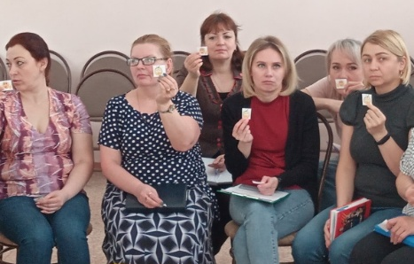
IV НАУЧНО-МЕТОДИЧЕСКАЯ ДЕКАДА «АКТУАЛЬНЫЕ ВОПРОСЫ НАУКИ И ПРАКТИКИ В ОБРАЗОВАТЕЛЬНОМ ПРОСТРАНСТВЕ РЕГИОНА»
семинары-практикумы, педагогические советы
«Работа педагогического коллектива по формированию финансовой грамотности дошкольников»;
«Формирование финансовой грамотности у старших дошкольников через активное взаимодействие педагогов и родителей»;
«Возможности РППС ДОО для формирования представлений дошкольников о профессиях»;
«Основы воспитания финансовой грамотности детей дошкольного возраста»;
«Зачем ребенку нужна финансовая грамотность?»
курсы повышения квалификации

Slide 16
IV НАУЧНО-МЕТОДИЧЕСКАЯ ДЕКАДА «АКТУАЛЬНЫЕ ВОПРОСЫ НАУКИ И ПРАКТИКИ В ОБРАЗОВАТЕЛЬНОМ ПРОСТРАНСТВЕ РЕГИОНА»
принципы
самоуправления и соуправления
развитие субъект-субъектных отношений
основа управления базовой площадкой

Slide 17
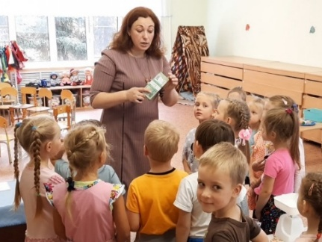
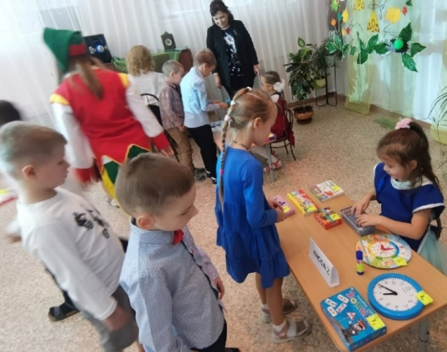
IV НАУЧНО-МЕТОДИЧЕСКАЯ ДЕКАДА «АКТУАЛЬНЫЕ ВОПРОСЫ НАУКИ И ПРАКТИКИ В ОБРАЗОВАТЕЛЬНОМ ПРОСТРАНСТВЕ РЕГИОНА»
2 ступень –
организация деятельности на уровне города
трансляция опыта
сотрудничество с сетевыми партнерами,
организация городских мероприятий, методических объединений
семинар-практикум «Значимость родительского авторитета при формировании основ финансовой грамотности у старших дошкольников через активные формы взаимодействия»;
семинар-практикум «Экономическое воспитание дошкольников через игровую деятельность»;
семинар-практикум «Использование развивающей предметно-пространственной среды ДОО для формирования представлений дошкольников о профессиональном труде взрослых»;
городская научно-практическая конференция «Финансовая грамотность дошкольников: содержание и методика организации»;

Slide 18
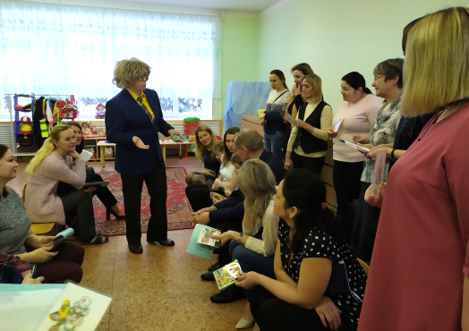
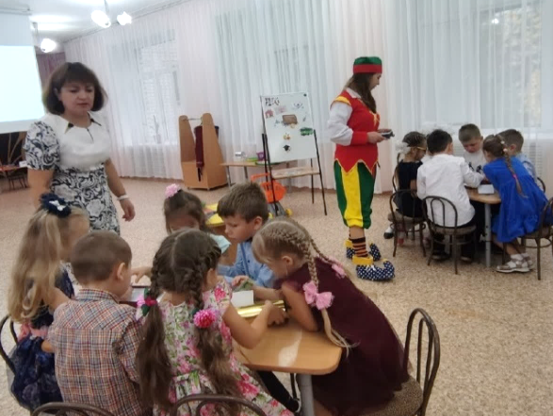
IV НАУЧНО-МЕТОДИЧЕСКАЯ ДЕКАДА «АКТУАЛЬНЫЕ ВОПРОСЫ НАУКИ И ПРАКТИКИ В ОБРАЗОВАТЕЛЬНОМ ПРОСТРАНСТВЕ РЕГИОНА»
трансляция опыта
сотрудничество с сетевыми партнерами,
организация городских мероприятий, методических объединений
семинар-практикум «Система работы по формированию у дошкольников полезных экономических навыков и привычек в быту»;
семинар-практикум «Использование развивающей предметно-пространственной среды ДОО для формирования представлений дошкольников о профессиональном труде взрослых»;
малые педагогические чтения «Экономическое воспитание дошкольников: пути формирования финансовой грамотности»;
форсайт–сессия «Новый взгляд» от базовой площадки–наставника;
творческий отчет муниципальной базовой площадки на итоговом совещании старших воспитателей;
публикация наработанного опыта на официальном сайте ресурсно-методического центра г. Вологды

Slide 19
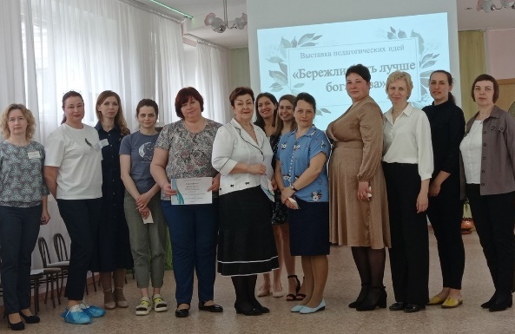
IV НАУЧНО-МЕТОДИЧЕСКАЯ ДЕКАДА «АКТУАЛЬНЫЕ ВОПРОСЫ НАУКИ И ПРАКТИКИ В ОБРАЗОВАТЕЛЬНОМ ПРОСТРАНСТВЕ РЕГИОНА»
конкурсы для педагогов города
конкурс по разработке дидактических игр и методических пособий «Финансовый грамотей»;
конкурс по разработке мультимедийных презентаций «Финансовый эрудит»;
конкурс театральной деятельности по финансовой грамотности «Дружи с финансами!»;
конкурс агитбригад «Будем сохранять природу – экономить свет и воду!»;
выставка педагогических идей «Бережливость лучше богатства»;
конкурс совместного творчества «По дорогам финансовых сказок»

Slide 20
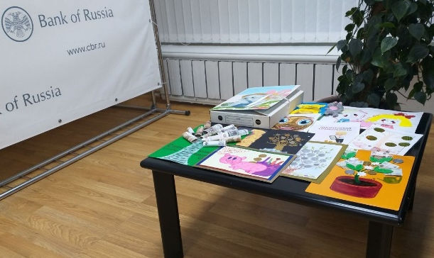
IV НАУЧНО-МЕТОДИЧЕСКАЯ ДЕКАДА «АКТУАЛЬНЫЕ ВОПРОСЫ НАУКИ И ПРАКТИКИ В ОБРАЗОВАТЕЛЬНОМ ПРОСТРАНСТВЕ РЕГИОНА»
сетевое партнёрство
совместная организация мероприятий;
члены жюри конкурсов;
оказание практической помощи в приобретении поощрительных призов для победителей

Slide 21
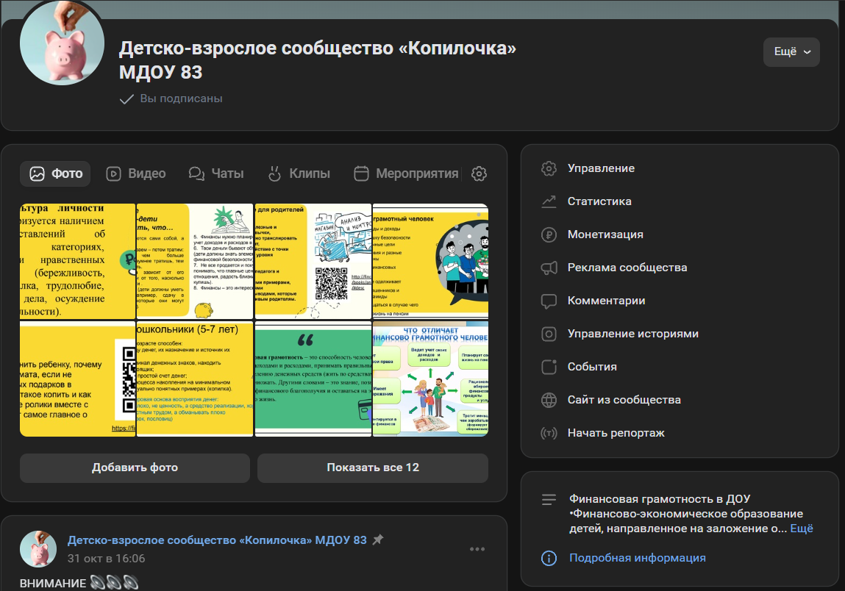
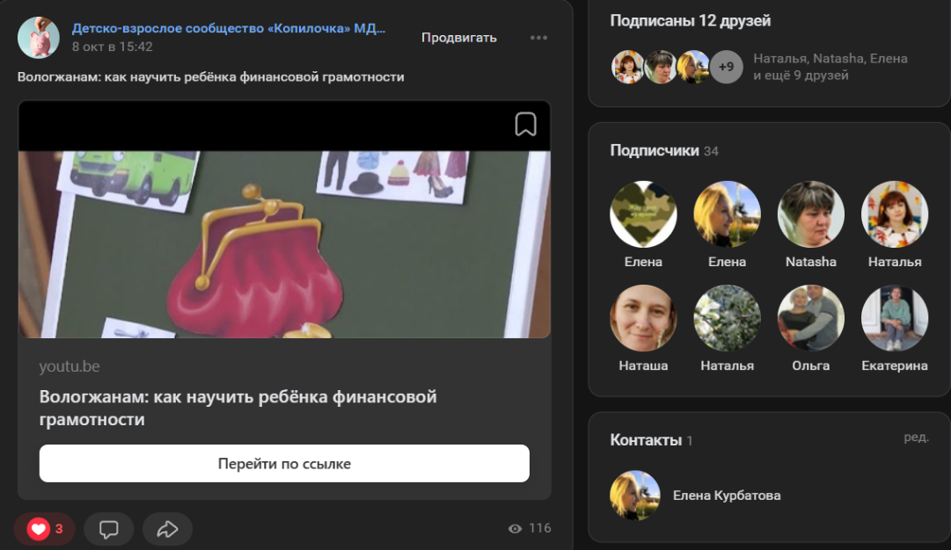
IV НАУЧНО-МЕТОДИЧЕСКАЯ ДЕКАДА «АКТУАЛЬНЫЕ ВОПРОСЫ НАУКИ И ПРАКТИКИ В ОБРАЗОВАТЕЛЬНОМ ПРОСТРАНСТВЕ РЕГИОНА»
собственные методические продукты

Slide 22
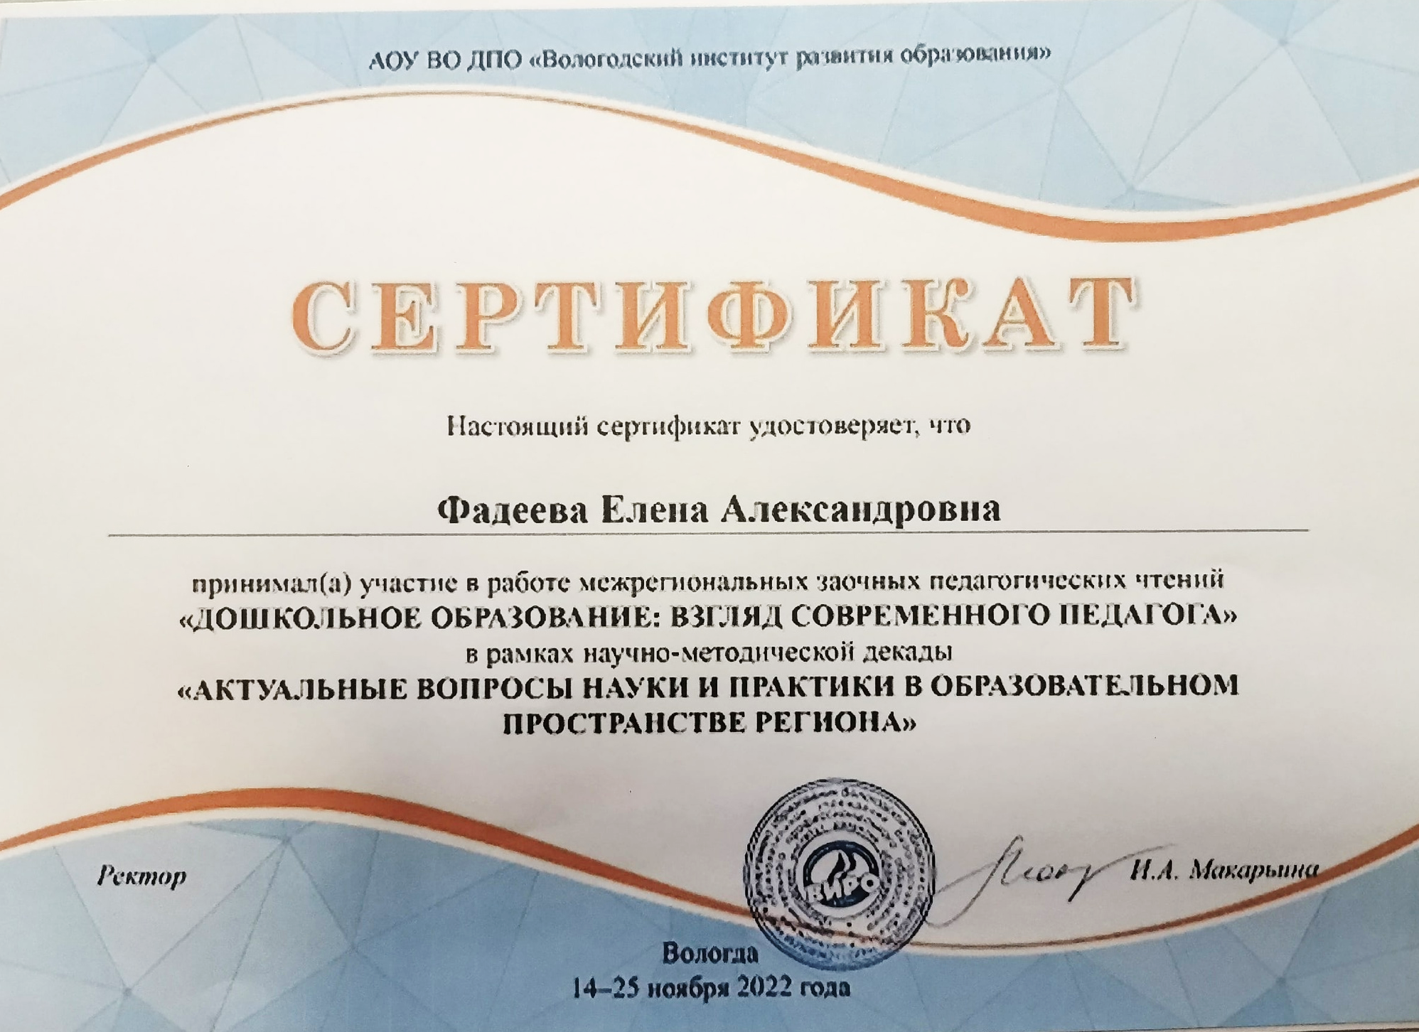
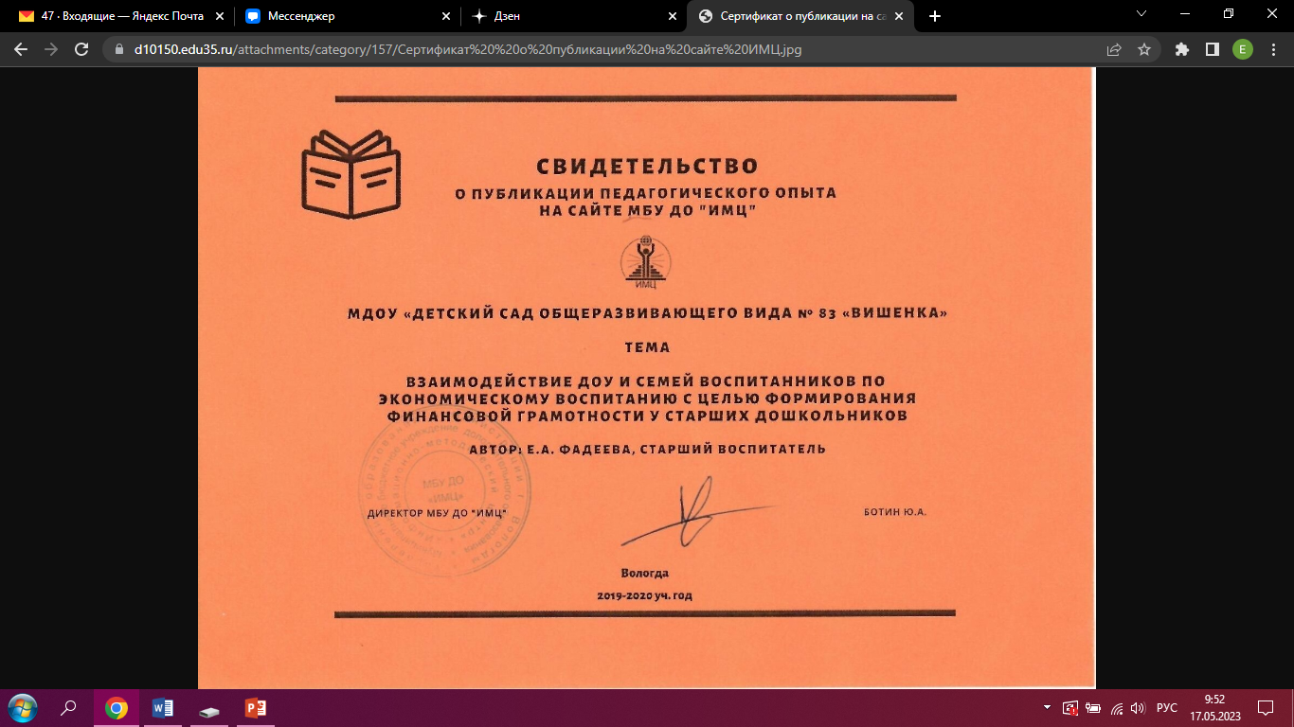
IV НАУЧНО-МЕТОДИЧЕСКАЯ ДЕКАДА «АКТУАЛЬНЫЕ ВОПРОСЫ НАУКИ И ПРАКТИКИ В ОБРАЗОВАТЕЛЬНОМ ПРОСТРАНСТВЕ РЕГИОНА»
3 ступень –
организация деятельности на региональном и межрегиональном уровнях
Фестиваль инновационных практик среди руководящих и педагогических работников государственных и частных дошкольных образовательных организаций;
Всероссийская конференция «Система дошкольного образования: инструменты управления и мониторинг»;
Большой онлайн-марафон дошкольного образования;
VIII Всероссийский конкурс «Воспитатели России»;
Межрегиональная научно-практическая конференция «Обновление содержания дошкольного образования в условиях реализации ФГОС»;
Региональная научно-практическая конференция «Современный образовательный процесс: содержание и технологии»;
Областной педагогический совет, панельная дискуссия «Эффективные практики формирования финансовой грамотности у обучающихся и родителей»;
Вебинар «Развитие предпосылок функциональной грамотности у детей дошкольного возраста»;
Межрегиональные заочные педагогические чтения «Дошкольное образование: взгляд современного педагога»;
Педагогические чтения «Современное образование региона: традиции, опыт, новации»;
Областной семинар-практикум «Наставничество как механизм обеспечения качества образования и повышения профессионального мастерства педагогов ДОО».

Slide 23
IV НАУЧНО-МЕТОДИЧЕСКАЯ ДЕКАДА «АКТУАЛЬНЫЕ ВОПРОСЫ НАУКИ И ПРАКТИКИ В ОБРАЗОВАТЕЛЬНОМ ПРОСТРАНСТВЕ РЕГИОНА»
сотрудничество с ДОО г. Сокола
«Методическая копилка», «педагогическая гостиная»;
Методический мост Вологда - Сокол «Экономия – это сложность и заботы или осознанность в голове?» (презентация опыта работы педагогов ДОО № 13, 24, 27, 33 г. Сокола)

Slide 24
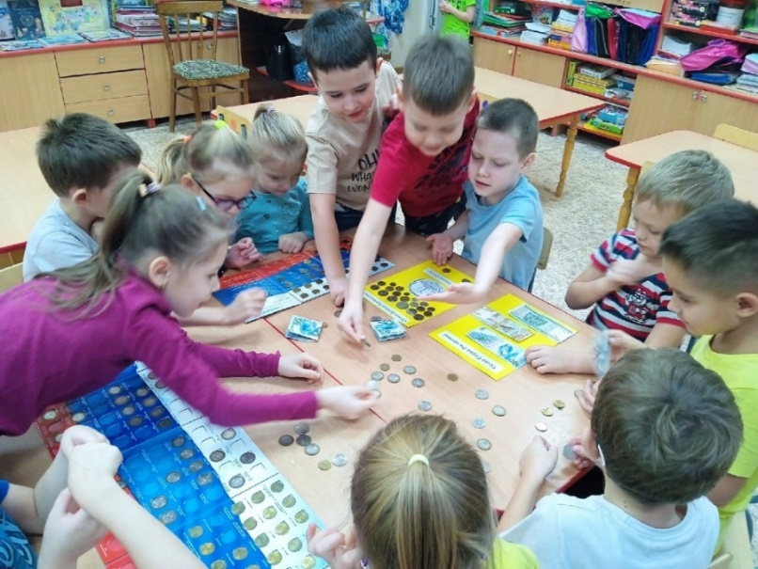
IV НАУЧНО-МЕТОДИЧЕСКАЯ ДЕКАДА «АКТУАЛЬНЫЕ ВОПРОСЫ НАУКИ И ПРАКТИКИ В ОБРАЗОВАТЕЛЬНОМ ПРОСТРАНСТВЕ РЕГИОНА»
практический опыт базовой площадки-наставника
поможет
приобрести передовые знания теоретического и практического характера по заявленной теме
проектировать и создавать специальную РППС в ДОО
наладить социальное партнёрство с организациями сетевого взаимодействия
использовать в своей работе апробированный методический и дидактический материал
организовать комплексную работу с детьми по формированию у них основ финансовой грамотности при взаимодействии
с их родителями

Slide 25
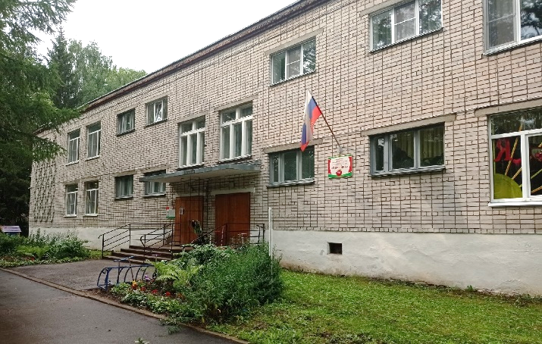
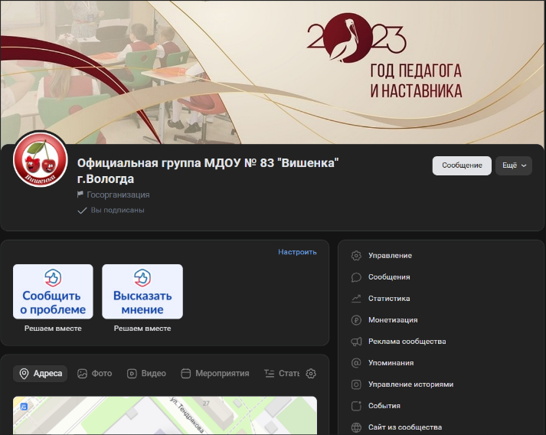
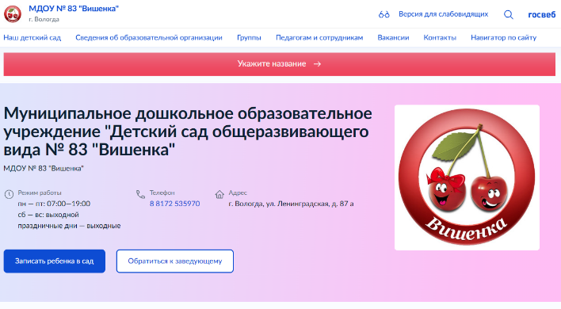
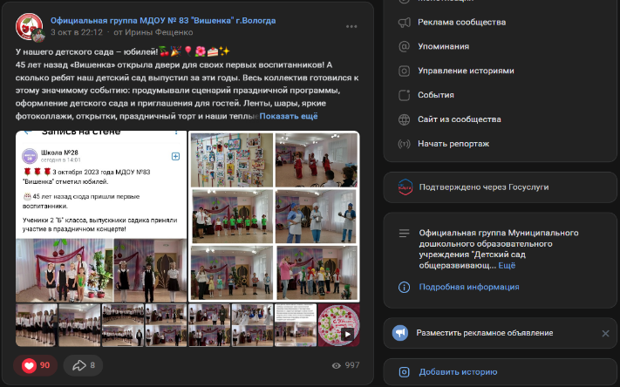
IV НАУЧНО-МЕТОДИЧЕСКАЯ ДЕКАДА «АКТУАЛЬНЫЕ ВОПРОСЫ НАУКИ И ПРАКТИКИ В ОБРАЗОВАТЕЛЬНОМ ПРОСТРАНСТВЕ РЕГИОНА»
Мы открыты для сотрудничества!
Наши координаты:
МДОУ №83 «Вишенка»
г. Вологда, ул. Ленинградская, д. 87 а
тел: 8-8172-53-59-70
эл. почта: dou83@vologda-city.ru
официальная страница
в социальной сети ВКонтакте:
https://vk.com/public202956779
официальный сайт:
https://d3510150.gosuslugi.ru/

